Slide 1
×
×
√
√
√

Slide 2
السلعة تكون مادية
السلعة تحتاج إلى تخزين بعكس الخدمة
5
1
4
3
2

Slide 3
6-الدخل :
×
×
×
×
√

Slide 4
لكل مرحلة من العمر رغباتها لوجود تغيرات جسمية وعقلية ونفسية للإنسان
هي منظومة القيم والعادات والتقاليد والأعراف التي يتعلمها الفرد من مجتمعه
2
4
1
5
3

Slide 5
√
√
√
√
×

Slide 6
لتحديد القيمة المناسبة للشراء
المصادر الرسمية
5
1
4
2
3

Slide 7
×
×
√
√
√

Slide 8
2- السعر : وهو المبلغ الذي يدفعه المشتري نظير السلع أو الخدمات ، وهو مرتبط بالجودة ، حيث يتوقع المشتري جودة أعلى مع السعر الأعلى .
3- هي طريقة يستخدمها المشتري في التقييم وتقوم على حساب ميزات وعيوب كل منتج واختيار الأكثر ميزات والأقل عيوب .
4- لأنها انعكاس لجودة ونوعية الخدمة المقدمة في المحل ، وتكون عامل محددا للمشتري عند تساوي المنتجات .

Slide 9
3
4
5
2
1

Slide 10
3-التخلص من المنتج نهائيًا :
√
×
√
√
√

Slide 11
2- لكل مجتمع أعراف وتقاليد خاصة به تفرض على من يعيشون فيه سلع وخدمات تتوافق مع عادات وأعراف المجتمع .
3- الاحتفاظ بالمنتج ، التخلص من المنتج مؤقتا ، التخلص من المنتج بشكل نهائي
4- فقدان المشتري ، عدم اكتساب مشترون جدد

Slide 12
5
2
1
4
3

Slide 13
√
√
√
√
×

Slide 14
2- منتجات أساسية : ( الأغذية ، الماء ، المسكن ، الملابس )
منتجات كمالية : ( المجوهرات ، ساعة باهظة الثمن )
3- يقوم المشتري أحيانا بحسن نية منه بالوثوق في البائع وثوقا مفرطا ، قد يعرضه في النهاية إلى ضياع حقوقه واستغلاله ، لذلك يجب عليه أن يكون أشد حرصا .
4- الإسلام ينهى عن كل صور الإسراف .

Slide 15
4
5
1
2
3

Slide 16
√
×
×
×
√

Slide 17
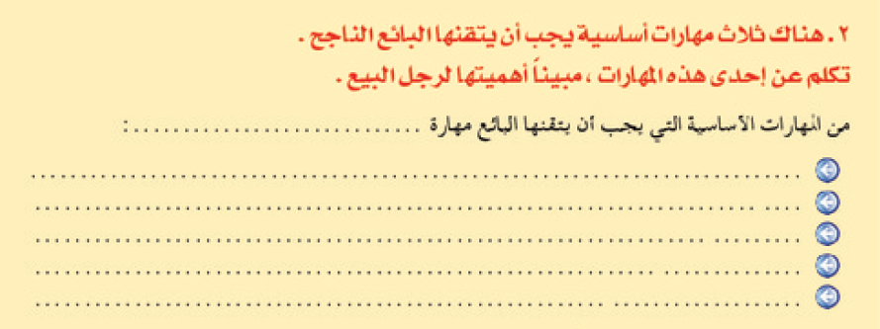
مهارات التفكير
مهارات الاتصال
مهارات تنظيم وإدارة الوقت
1
4
5
3
2

Slide 18
×
√
√
×
√

Slide 19
الموقع – النظافة والرائحة – الديكور والترتيب – الإضاءة مراقبة المخزون
الاستقبال الجيد ، الألفاظ المناسبة ، استخدام ورقة وقلم للطلبات الكثيرة
4
5
3
2
1

Slide 20
√
√
√
×
×

Slide 21
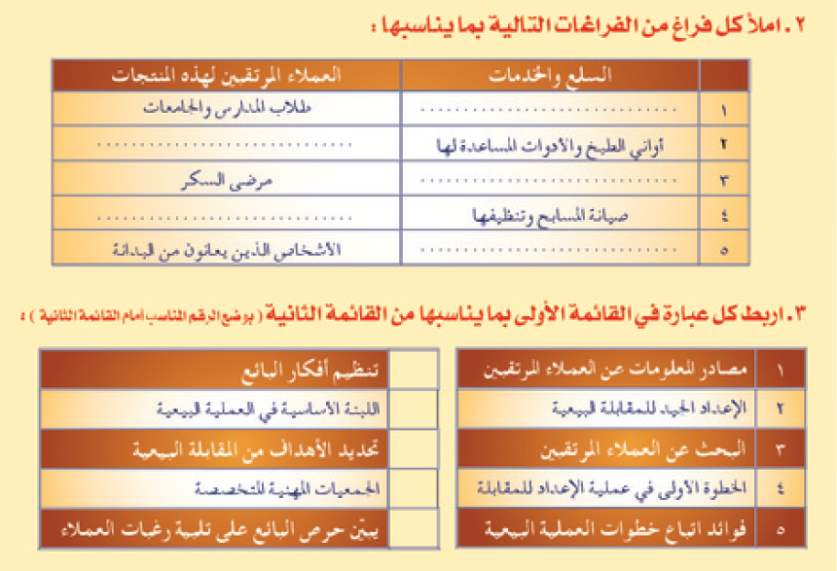
التعليم
النساء
علاج الأنسولين
أصحاب الفلل الكبيرة
الأجهزة الرياضية
5
3
4
1
2

Slide 22
×
×
√
√
×

Slide 23
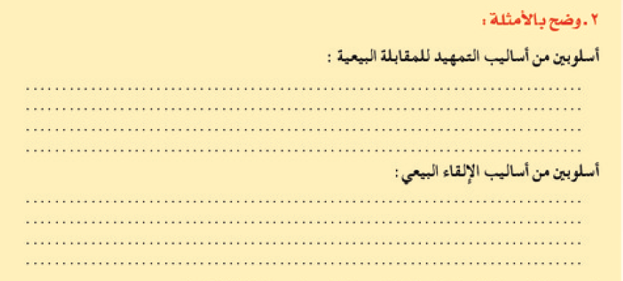
1- أسلوب الأخبار : يستخدم البائع ما يعرفه من أخبار تهم العميل في التمهيد
2- أسلوب الصدمة : يقوم البائع بعمل شيء خارج عن المألوف لجذب انتباه العملاء
1- أسلوب الإلقاء المحفوظ : ويكون إلقاء معد مسبقا من قبل البائع
2- أسلوب حل المشكلات : أن يبحث البائع عن المشكلات التي تواجه العميل
3
1
2
5
4

Slide 24
×
√
√
√
×

Slide 25
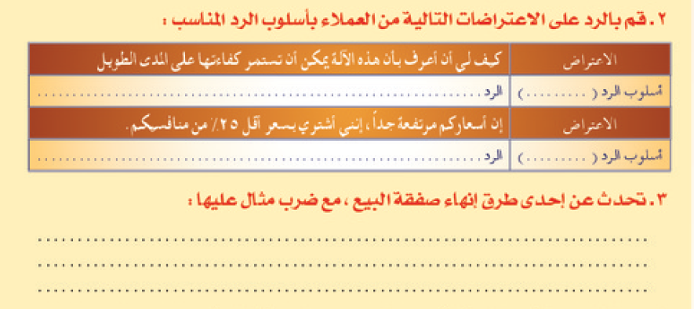
هذا سؤال مهم وتتأكد من ذلك عن طريق طول فترة الضمان
صحيح ولكن
هل لديهم نفس الجودة .. هناك فرق في جودة منتجنا
طلب التوضيحات
طريقة الأسلوب المباشر :
أن يدخل البائع مباشرة في التفاصيل ( كالسعر ، الخصم ، التقسيط )
3
5
1
2
4

Slide 26
×
√
×
√
√

Slide 27
1- الأمان
2- بعض الدول تفتقد للبنية التحتية ومنها الإنترنت
3- عدم الثقة
4- افتقاد الكثيرين لوسائل الدفع
5- يفضل البعض أن يرى المنتج بعينه
6- الافتقاد للحماية القانونية الكافية
3
5
1
2
4

